Slide 1

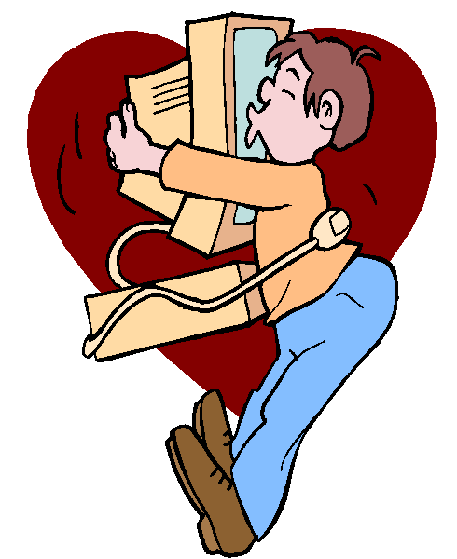
Правила поведения в кабинете информатики!

Slide 2

Содержание:
Самое главное правило.
Правила поведения в каб. Информатики.
Что можно и что нельзя во время работы за компьютером.
Бережём глаза!

Slide 3

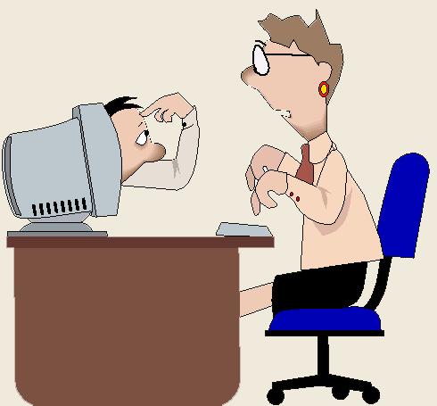
Самое главное правило!
К работе на компьютере допускаются учащиеся, прошедшие инструктаж по технике безопасности и правилам работы в кабинете.

Slide 4
Правила поведения в кабинете информатики:
Запрещается входить в кабинет в верхней одежде и грязной обуви.
Нельзя приносить с собой семечки, булочки и прочие продукты
Помните: компьютерный класс это не спортзал, а потому здесь нельзя бегать, прыгать и выполнять различные гимнастические упражнения.
Не соблюдающие правила ТБ и работы в кабинете отстраняются от работы на ПК.

Slide 5
Во время работы
Строго выполняйте все указанные выше правила, а также текущие указания учителя;
следите за исправностью аппаратуры и немедленно прекращайте работу при появлении необычного звука или самопроизвольного отключения аппаратуры;
никогда не пытайтесь самостоятельно устранить неисправности в работе аппаратуры, немедленно сообщите о них учителю;
соблюдайте безопасное для глаз расстояние до экрана монитора – не менее 50 см.
работайте чистыми, сухими руками.
не нажимайте на клавиши и кнопки мыши резко и не используйте для этого посторонние предметы.

Slide 6
Береги глаза!
Для снятия напряжения глаз можно рекомендовать ряд упражнений, которые проводить во время работы на компьютере в зависимости от уставаемости глаз.
Перевести взгляд быстро по диагонали: направо вверх – налево вниз, прямо вдаль на счет 1-6; затем налево вверх – направо вниз и посмотреть вдаль на счет 1-6. Повторить 4-5 раз
После 10-15 минут непрерывной работы за ПК необходимо делать перерыв для проведения физкультминутки и упражнений для глаз.
Закрыть глаза, сильно напрягая глазные мышцы, на счет 1-4, затем раскрыть глаза, расслабить мышцы глаз, посмотреть вдаль на счет 1-6. Повторить 4-5 раз.

Slide 7
СПАСИБО
ЗА ВНИМАНИЕ!!!
☺

